Slide 1


地球的年龄
重要吗？
—圣经怎么说？
约伯记 26:7
第12课

Slide 2

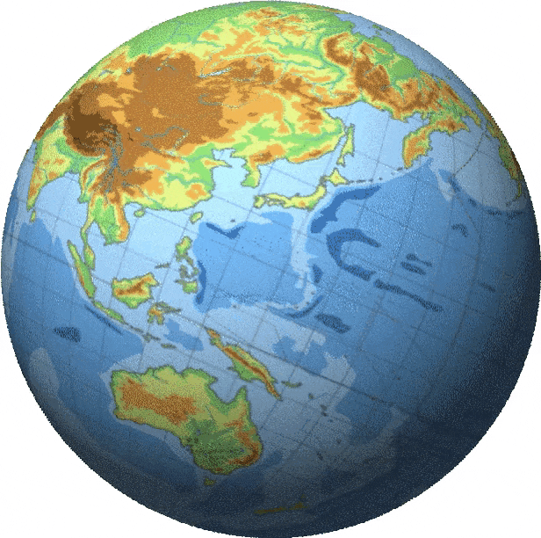
调查问卷
请将你的答案写在横线上。
1、看这个地球，你觉得它的年龄有多大？
2、你是从哪里知道这个年龄的？
Notes:
调查问卷：请将你的答案写在横线上。
看这个地球，你觉得它的年龄有多大？
_____________________________________________________
2. 你是从哪里知道这个年龄的？
______________________________________________________

Slide 3
关于地球，圣经告诉我们：
创世记1:1 起初，神创造天地。
约伯记26:7 神将北极铺在空中，将大地悬在虚空。
为什么还要了解地球的年龄？
Notes:
为什么要了解地球的年龄？
圣经告诉我们上帝创造了这个地球，并把它放在宇宙中。创世记1：1起初，神创造天地。约伯记26：7神将北极铺在空中，将大地悬在虚空。
关于地球，基督徒知道这些不就够了吗？为什么还要了解地球的年龄呢？（等候学生回答）

Slide 4
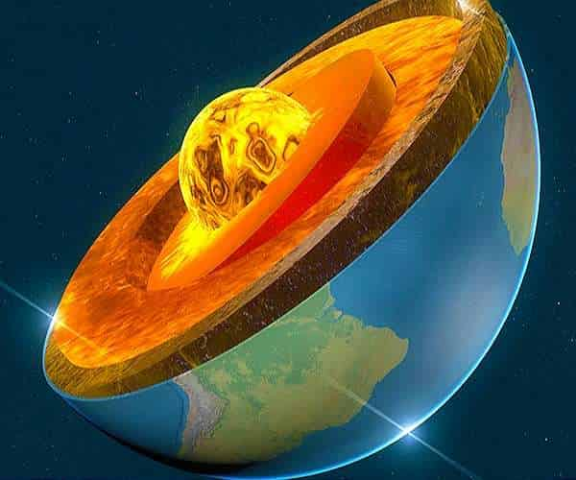
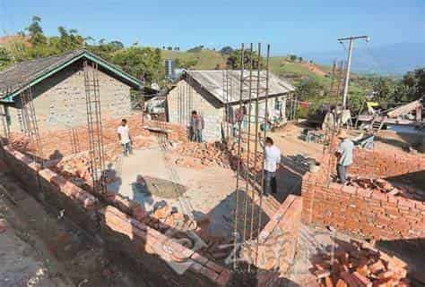
为什么要了解地球的年龄？
“了解地球的年龄”和“建房子打地基 ” 一样重要
Notes:
因为“了解地球的年龄”和“建房子打地基”同等重要。

Slide 5
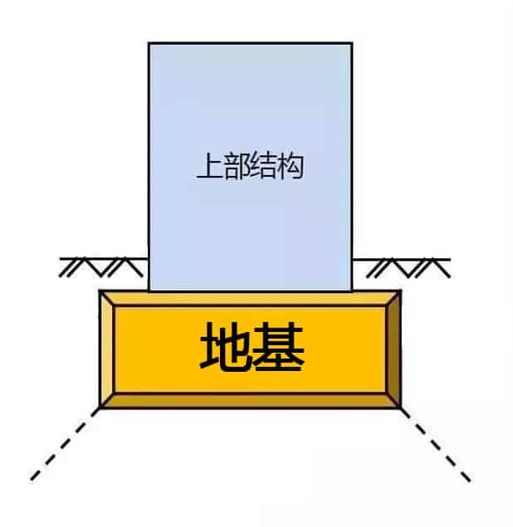
为什么建房子要打地基？
地基不稳固，房子就不牢靠。
地基打歪了，房子也就跟着歪。
地基很重要！
Notes:
请告诉我为什么建房子要打地基？（等候学生回答，例如：支持、稳固，为了奠定房子的基础等。）（P 击）地基是一座房子的根基，一座房子能建多高，很大程度取决于地基打得稳不稳。地基不稳固，房子就不牢靠。地基打歪了，房子也就跟着歪。可见地基是非常重要的。

Slide 6
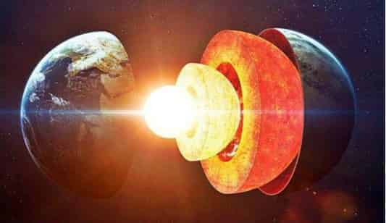
地基
重要
被隐藏
地球的年龄
重要
被隐藏、被忽略
Notes:
但是因为地基是隐藏在地底下的，所以这个重要的部分通常会被人忽略。地球的年龄也是一样的，很多人，包括基督徒在内，以为地球的年龄并不重要，就把它当作一个次要问题放在一边。那么忽略地球的年龄这个重要问题会带来什么结果呢？

Slide 7
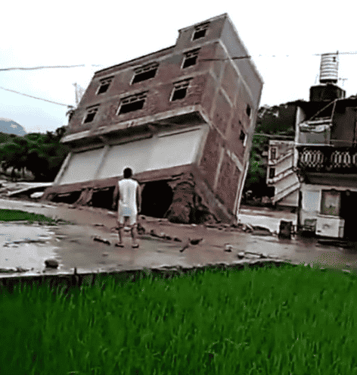

房子的地基没打好房子就会坍塌
信仰的根基没打好
信仰也会坍塌
圣经第一卷书创世记是基督徒信仰的基石，
地球的年龄是基石的一部分。
Notes:
我们看到当房子的地基没打好，一段时间后，房子就会坍塌。同样，如果信仰的根基没打好，信仰也会坍塌。圣经的第一卷书创世记是基督徒的信仰基石，而地球的年龄是这块基石重要的一部分。知道吗？对于地球年龄的认识会转变人的思想，也会影响人对很多事物的认知。

Slide 8
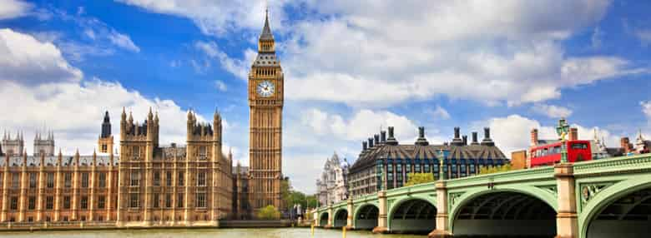
英国
Notes:
“地球年龄”对英国的影响
以英国社会为例吧，这个国家原本有大量基督徒，公众都认为地球是年轻的，但在他们接受年老地球的观点之后，就慢慢放弃了基督教信仰。

Slide 9
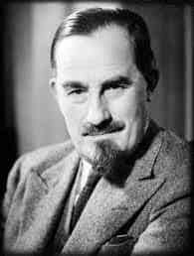
地质转变思想
“ ……我几乎可以肯定地说，是【年老】地质学和进化理论将英国从一个基督教国家变成了一个非基督教国家。”
舍伍德‧泰勒
牛津科学历史博物馆馆长
1949年
F. Sherwood Taylor（相信年老地球论和进化论）「Geology changes the outlook」，《Ideas and Beliefs of the Victorians》, Sylvan Press Ltd出版, 伦敦, 195页 ,1949年 (英国广播公司电台专题节目系列)
Notes:
舍伍德‧泰勒是牛津科学历史博物馆的馆长，他相信进化论和年老地球论。他在1949年的时候在BBC发表了一篇讲话。在讲话中，他说：“我几乎可以肯定地说，是【年老】地质学和进化理论将英国从一个基督教国家变成了一个非基督教国家。”（舍伍德‧泰勒“地质改变观念”《维多利亚时代的思想和信仰》伦敦思凡出版公司195页1949年其中一篇讲话发表在BBC上）
想不到吧，对于地球年龄的看法，竟然动摇了英国的信仰根基！

Slide 10

要重视“地球的年龄”
如果对地球年龄的看法能动摇一个国家的信仰根基，
它也能摧毁或建造一个人的信仰根基。
Notes:
这似乎在提醒我们：一定要重视“地球的年龄”这个问题！因为它若能摧毁或建造一个国家的信仰根基，那它也同样能摧毁或建造我们个人的信仰根基。

Slide 11
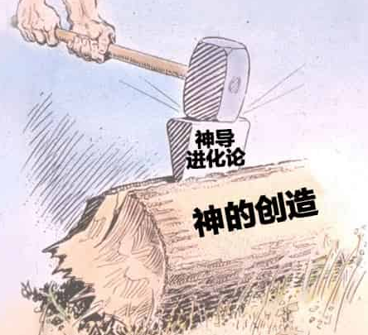
“神导进化”削弱基督徒的信仰根基
神导进化：
上帝在漫长的时间中，使用进化产生了生命体
Notes:
对地球年龄认识不准确导致的问题
知道吗？在最近200年来，有一个叫做“神导进化”的理论正在削弱基督徒的信仰根基。 尽管这个理论有不同的说法，但不同的说法都认为：上帝在漫长的时间中，使用进化产生了生命体。
这显然违反了圣经的明确教导，也极大地削弱了信徒对于圣经第一卷书创世记的信心，所以基督徒不应该接受！现在我们就来看看“神导进化”为什么不符合圣经。

Slide 12
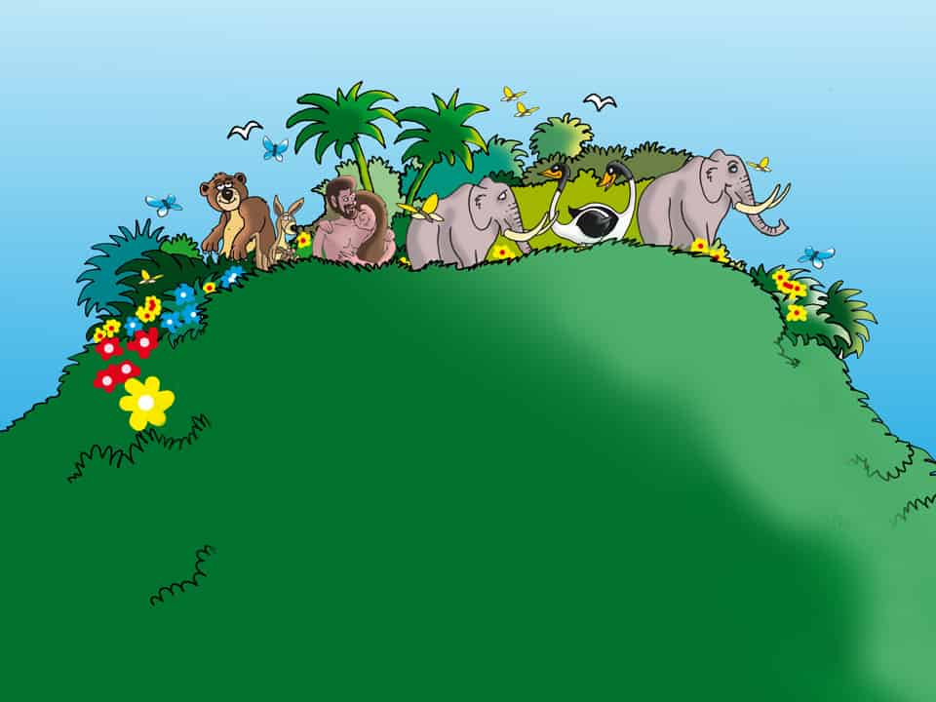
创世记1:31 神看着一切所造的都甚好……
没有死亡、
没有苦难、
没有疾病……
甚好的伊甸园不可能是漫长时间进化来的
神不可能用“进化”创造这个世界
Notes:
为什么基督徒不应该接受“神导进化”？
毫无疑问，基督徒的信仰根基是圣经。圣经在创世记1:31告诉我们这个世界被创造的时候，一切都“甚好”。伊甸园里没有死亡、没有苦难，也没有疾病。所以亚当和夏娃不会死、不会病；他们住在伊甸园里也不用担心有虫子咬他们，或是有狮子、老虎、恐龙等动物会伤害他们。因为那时候动物都不吃肉，整个生态系统都是完美的。
(P 击)这个甚好的伊甸园是神在六日之内造的，绝对不可能是在漫长时间里进化出来的，神不可能用“进化”创造这个世界。为什么？

Slide 13
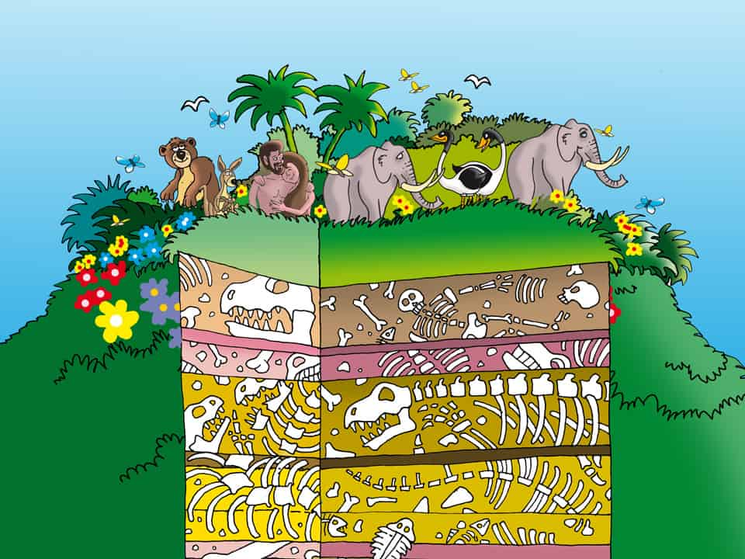
如果上帝使用“进化”来创造,
那伊甸园就不是“甚好”…….
死亡
苦难
疾病
Notes:
因为如果上帝是用“进化”创造了世界，那就意味着早在亚当和夏娃之前，这个世界就有了无数的死亡、苦难和疾病。因为按照进化论，人类是最后才进化出来的，所以化石记录里的无数死尸是早在人类出现之前，就有了的。
如果上帝原来果真是使用“进化”创造了世界，那亚当和夏娃作为最终的“进化”杰作，必须是踏着在他们之前死去的无数低等动物的尸骨，才能最后出现。你觉得在伊甸园里的亚当和夏娃能一边踏着这些尸骨散步，还一边说“伊甸园很美好！”吗？

Slide 14

一切……都甚好吗？
不！死亡、苦难、疾病都不是“甚好”！
Notes:
不，死亡、苦难、疾病都不是“甚好”！任何人见到这么多死尸，都会不寒而栗。上帝又怎么会说是“甚好”呢？这从根本上扭曲了上帝慈爱、公义的本性，也彻底扭曲了人性，完全不符合圣经的教导！

Slide 15
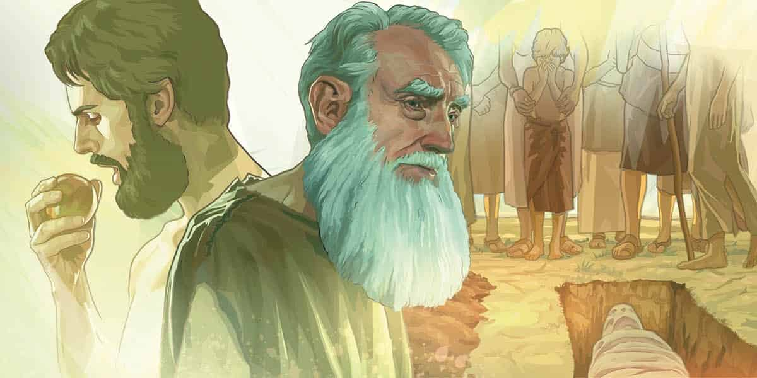
圣经怎么解释化石记录里的死亡？
罗马书5:12 这就如罪是从一人入了世界，死又是从罪来的……
Notes:
那圣经是怎么解释化石记录里的死亡、痛苦和疾病的呢？圣经告诉我们是因为人犯了罪。罗马书5:12这就如罪是从一人入了世界，死又是从罪来的……按照圣经的教导，死亡是人类犯罪、被咒诅后导致的不良后果。因而化石记录里的死亡记录是在人犯罪之后才开始产生的。

Slide 16
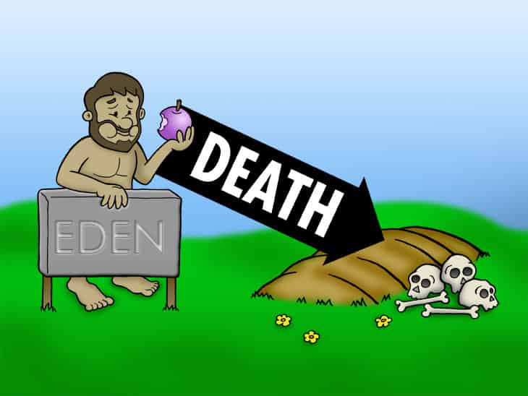
按照圣经，
“死”和“人”出现的顺序是…….
①
人
这个排序非常重要，它奠定了整个基督教的根基，也奠定了整个人类历史的根基。
②
人犯罪
伊甸园
死
Notes:
如果现在请你把“死”和“人”这二者按照圣经的顺序来排列的话，你会怎么排？（等候学生回答）按照圣经，地球是先出现了人：亚当和夏娃，然后他们犯罪，才导致死。(P 击)所以顺序是①人、②死。这个排序非常重要，它奠定了整个基督教的根基，也奠定了整个人类历史的根基。

Slide 17

进化论的根基完全不同
请观看视频，思考两个问题：
1. 按照进化论，生物是怎么出现的？
2. 什么是进化论的根基？
Notes:
但进化论的根基却完全不同。怎么个不同法呢，看完这段视频就知道了。请一边看一边思考两个问题：
按照进化论，生物是怎么出现的？
什么是进化论的根基？

Slide 18
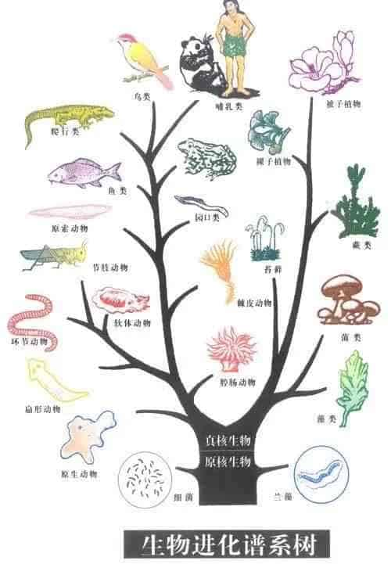

点击播放视频
Notes:
(P 击)播放视频：《什么是达尔文式的进化》

Slide 19
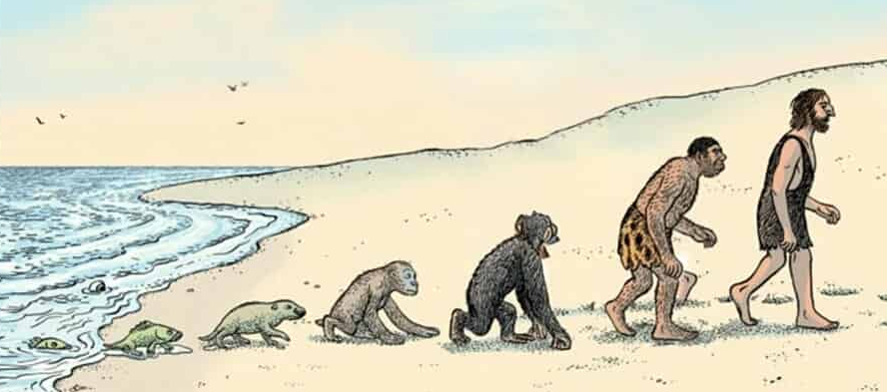
1、按照进化论，生物是怎么出现的？
从一类 偶然自发变成 另一类
细胞 鱼 猿猴 人
Notes:
1.按照进化论，生物是怎么出现的？
按照进化论，大自然里先是从无到有偶然出现了一个单细胞系统，然后这个单细胞系统自动变成鱼，从鱼变成猿猴、最后从猿猴到人。（P 击）按照这个说法，生物是从一类偶然自发变成另外一类的。

Slide 20
2、进化论的根基是什么？
漫长的时间
漫长的时间
漫长的时间
漫长的时间
漫长的时间
漫长的时间
细胞 鱼 猿猴 人
Notes:
2.进化论的根基是什么？
按照进化论，细胞不是瞬间变成鱼，猿猴也不是一下子能变成人的。（P 击）相反，在每一类生物变成另一类生物的过程中，都经历了漫长的时间。想一想，如果没有漫长的时间，进化论会怎么样呢？（等候学生回答）进化论会整个地崩溃！可见，进化论的根基是？（等候学生回答）时间，而且是漫长的时间！

Slide 21
“漫长时间”是进化论的根基！
只要给我足够漫长的时间，我就能解释生物这一切巨大的改变！
漫长时间
Notes:
进化论宣称：只要给我足够漫长的时间，我就能解释生物这一切巨大的改变！那这段时间是多长呢？没有确切的回答，也许是几百万年、也许是几千万年，也可能是几亿年。反正就是要一类生物能变成另外一类生物所需要的漫长时间。

Slide 22
动物在进化中死去……
漫长的时间
漫长的时间
漫长的时间
漫长的时间
漫长的时间
漫长的时间
死亡
死亡
死亡
死亡
死亡
死亡
在人类出现之前，地球上已经有了无数的死亡！
Notes:
这演变的过程需要成千上万代。每一代要死去才有下一代的进化体出现。（P 击）因而按照进化的说法，在一类动物进化成另一类动物的过程中，一定有许多动物死去。在无数代低等动物因着进化的需要而死去之后，高等动物才逐渐被进化出来。按照这个说法，早在人类出现很久之前，这个世界就已经有了无数的死亡。

Slide 23
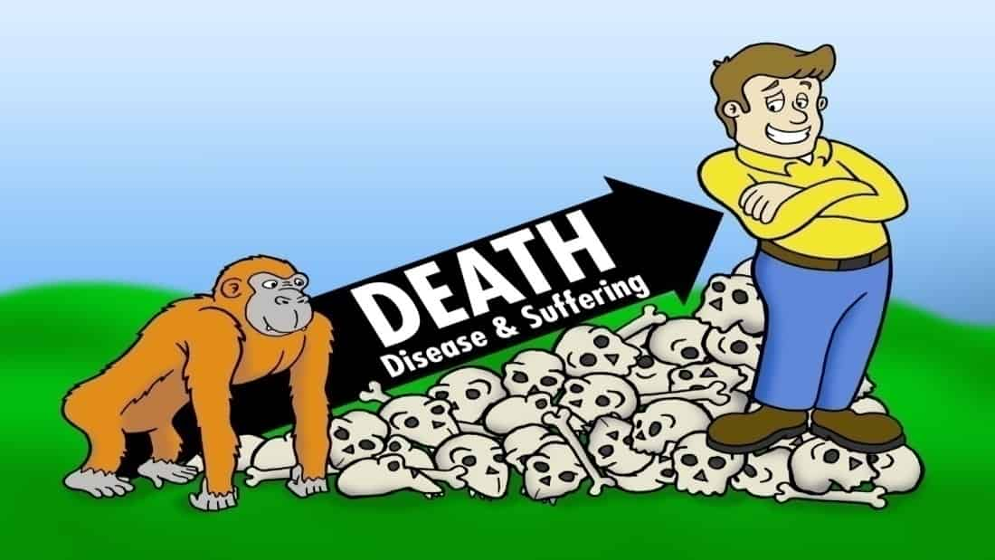
按照进化论，
“死”和“人”出现的顺序是…….
②
人
①
死亡
Notes:
如果现在请你把“死”和“人”这二者按照进化论的顺序来排列的话，你会怎么排？（等候学生回答）（P 击）按照进化论：地球上是先有死亡，然后才有人。所以它们的出现顺序应该是： ①死、②人。

Slide 24
对比两种根基
①
②
人
人
②
①
人犯罪
死
死亡
伊甸园
“死”和“人”的顺序
关于“死的来由”
创造论：先有人后有死
进化论：先有死后有人
创造论：罪导致死
进化论：死是进化的程序
Notes:
现在让我们对比一下创造论和进化论。他们之间有矛盾吗？有！
（P 击）关于“人”和“死”的排序，创造论说世界是先有人、后有死。但进化论说不对，世界是先有死、很久以后才有人。除了这个矛盾外，（P 击）关于“死的来由”，创造论说死的出现是因为罪，但进化论说不对，死不过是进化的一道程序而已。

Slide 25
创造论和进化论能够兼容吗？
①
②
人
人
②
①
人犯罪
死
死亡
伊甸园
不！
基督徒不应该既接受圣经，又接受进化论。
公义慈爱的上帝绝不会用残忍的“进化”来创造！
Notes:
经过这样的比对，你觉得创造论和进化论能够兼容吗？（P 击）不，因为创造论和进化论之间有直接冲突，水火不容。
可见，基督徒不应该既接受圣经，又接受进化论。公义慈爱的上帝绝不会用残忍的“进化”来创造世界。因而基督徒也不应该相信“漫长时间的神导进化”！

Slide 26
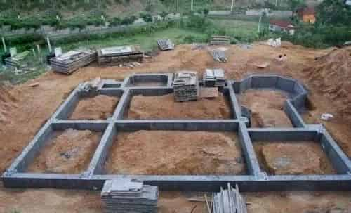
问：
“神导进化”不合乎圣经
为什么仍有许多基督徒相信呢？
答： 因为他们对地球年龄的认识不够准确。
对地球年龄认识不正确，就好像建房子时地基没打稳一样。
Notes:
显然“神导进化”不合乎圣经，为什么仍有许多基督徒相信呢？（等候学生回答）（P 击）主要是因为他们对地球年龄的认识不够准确。对地球年龄认识不正确，就好像建房子时地基没打稳一样。可见，在“地球年龄”的问题上，我们真要花时间来好好研究，并要在真理上装备自己！关于了解地球年龄的重要性就讲到这儿了，接下来请完成习题。

Slide 27

任务二
完成习题（5分钟）
Notes:
任务二：完成习题 （5分钟）

Slide 28
任务二习题
1、以房子为例，请问地球的年龄相当于房子的哪个部分？并请在图中标出。
“地球的年龄”
相当于房子的地基
Notes:
1.以房子为例，请问地球的年龄相当于房子的哪个部分？并请在横线上填写。
“地球的年龄” 相当于房子的（P 击）地基。

Slide 29
任务二习题
2、选词填空，可以重复选择同一个词。
人 死
(1）. 圣经的顺序：① 、② 。
(2）. 进化论的顺序：① 、② 。
人
死
死
人
人
人
人犯罪
伊甸园
死
死亡
Notes:
2.选词填空，可以重复选择同一个词。
人、死、
（1）. 圣经的顺序：（P 击）①人、②死。
（2）. 进化论的顺序：（P 击）①死、②人。

Slide 30
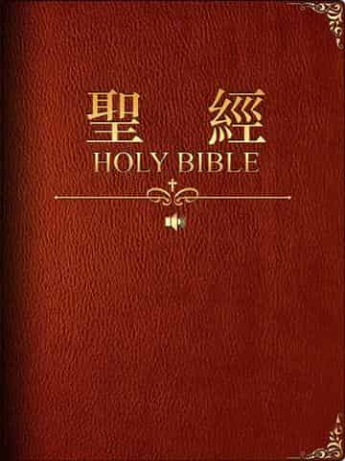
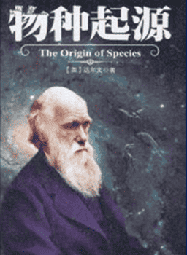
任务二习题
二、选词填空，可以重复选择同一个词。
(3）. 一个基督徒 （能、不能）在相信圣经的同时，还相信进化。因为圣经和进化论明显 （矛盾、不矛盾）。
不能
矛盾
创造论和进化论
Notes:
3.一个基督徒（P 击）不能（能、不能）在接受圣经的同时，还接受进化。因为圣经和进化论明显（P 击）矛盾（矛盾、不矛盾）。

Slide 31
任务二习题
3、简答题
（1). 进化论的根基是什么？
（2). 基督徒的根基是什么？
（3).“神导进化”的错误思想是因为信徒对于什么问题认识不准确而导致的？
漫长的时间
圣经
地球的年龄
Notes:
3.简答题
（1）. 进化论的根基是什么？（P 击）漫长的时间
（2）. 基督徒的根基是什么？（P 击）圣经
（3）. “神导进化”的错误思想是因为信徒对于什么问题认识不准确而导致的？（P 击）地球的年龄

Slide 32
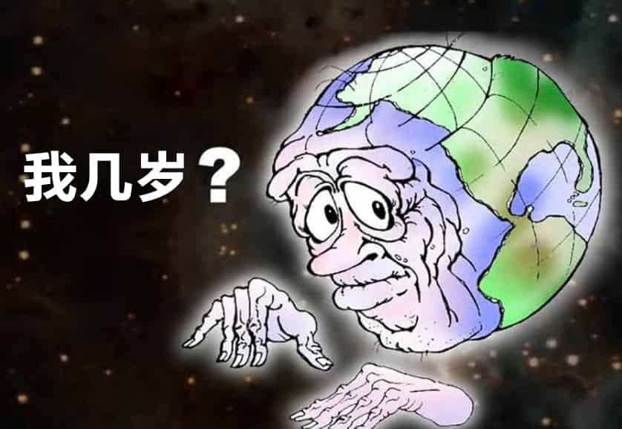
关于地球的年龄，我们最该问谁呢？
谁能提供最可靠的回答？
Notes:
第二部分：地球年龄的圣经依据
地球年龄的问题既然那么重要，那我们得认真搞清楚才行。关于这个重要问题，我们最该问谁呢？谁能提供最可靠的回答呢？

Slide 33

习题：
如果你想知道自己从妈妈肚子开始疼的那一刻算起，一直到你被生下来为止，一共经历了多少个小时。你会问谁？你觉得谁的回答是最可靠的？（ ）
妈妈。
任何一位专业的产科医生。
为妈妈科学接生的医生。
记录你出生信息的护士。
A
Notes:
谁最了解你出生时的情况？
换一个场景吧。我们知道一个母亲临近生产的时候，多半会在家里待产。等到她开始肚子疼的时候，她不会马上去医院，一般还会在家准备一些生产的用品。等到阵痛开始更加密集了，然后才去医院。如果你想知道自己从妈妈肚子开始疼的那一刻算起，一直到你被生下来为止，一共经历了多少个小时，你会问谁？你觉得谁的回答是最可靠的？（ A ）
妈妈。
任何一位专业的产科医生。
为妈妈科学接生的医生。
记录你出生信息的护士。
你会选择哪个答案？（P 击）肯定会选择A：妈妈。为什么？因为她经历了从第一次阵痛开始，一直到把你生下来的全过程。她的回答肯定是最可靠的。

Slide 34
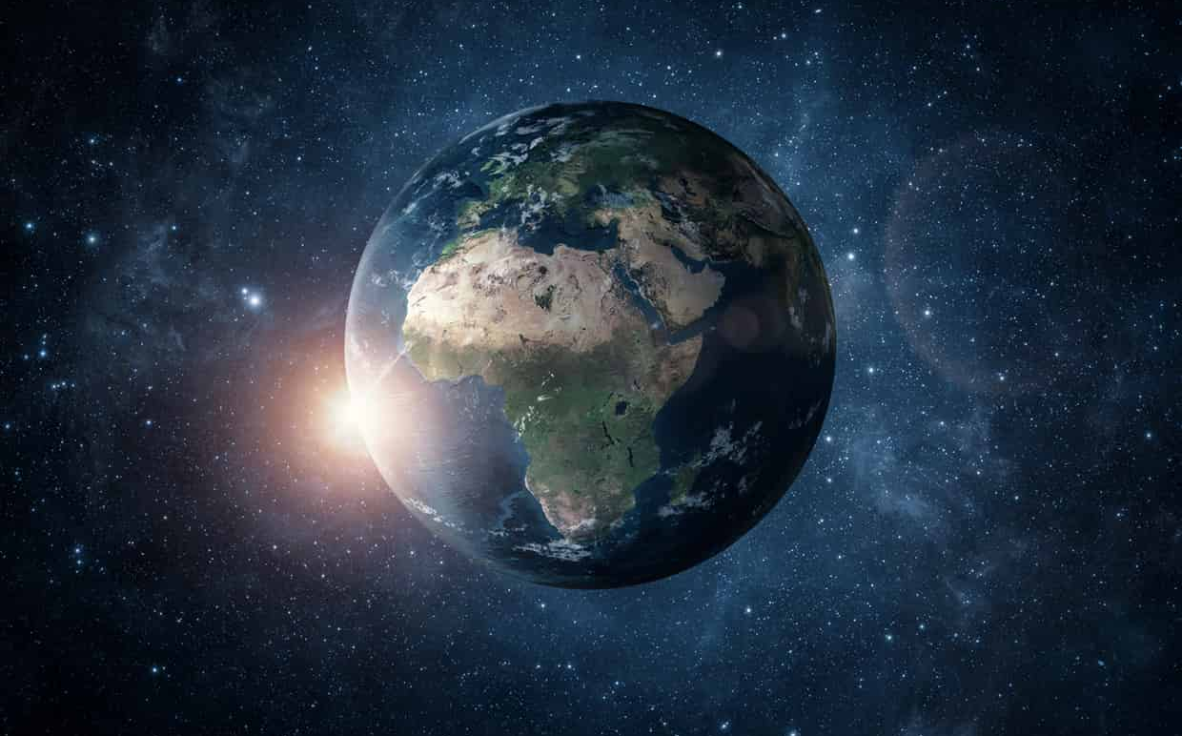
问题
如果你想知道地球从第一天被造开始，一直到今天为止，一共经历了多长时间，你觉得谁会有最可靠的答案，为什么？ ( )
科学家
网站信息
爸爸妈妈
地球的创造者
D
Notes:
谁最清楚地球的年龄？
同样的，如果你想知道地球从第一天被造开始，一直到今天为止，一共经历了多长时间，你觉得谁会有最可靠的答案，为什么？ ( D )
科学家。
网站信息。
爸爸妈妈。
地球的创造者。
你认为哪个选项是最合理的？（P 击）明显答案D是最合理的。因为上帝从头到尾，参与了整个地球被创造的过程。他是唯一一位见证了地球从无到有、从过去到现在的目击证人，所以他的回答是最可靠的。选项B和C可以轻易被排除掉。A也不是最佳答案。

Slide 35
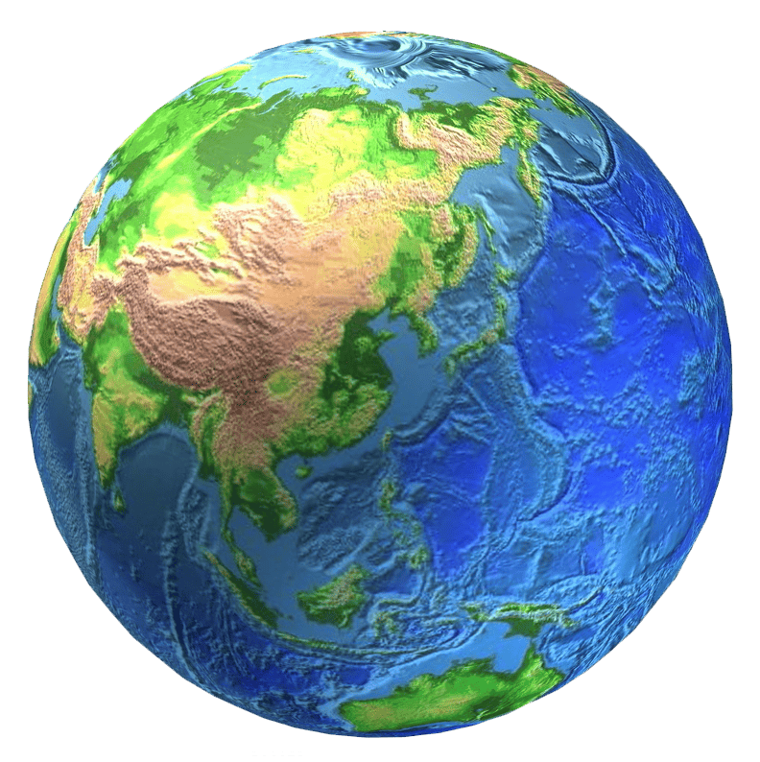

地球出现时，
科学家不在场
地球出现时，
创造者在场
Notes:
因为地球出现时，科学家不在现场。所以他们只能大概推测出地球的年龄。但“推测”的答案有很大的不确定性，所以在过去200年，科学家给出的地球年龄在不断改变。但地球出现时，创造者在现场。所以圣经给出的地球年龄一直没有改变。

Slide 36
根据圣经：
地球年纪轻轻，只有6000-10000岁！
Notes:
根据圣经的记载来看，地球年纪轻轻，根本不像现在大部分人说的那样年老。地球真实的年龄只有6000-10000岁。

Slide 37

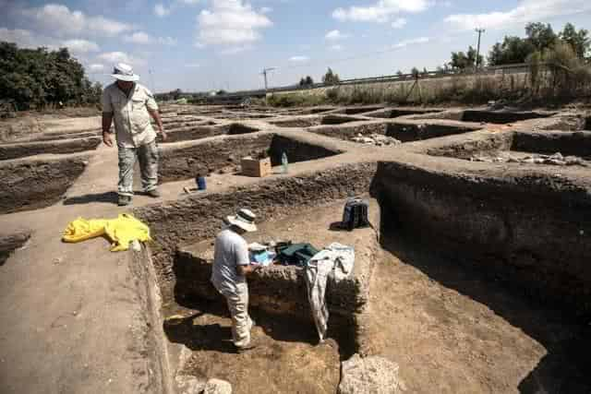
6000-10000年
是怎么算出来的？
答：根据圣经的家谱，并结合考古学的发现计算出来的。
马太福音太1:1 亚伯拉罕的后裔、大卫的子孙、耶稣基督的家谱：2 亚伯拉罕生以撒，以撒生雅各，雅各生犹大和他的弟兄…… 6 耶西生大卫王。大卫从乌利亚的妻子生所罗门；
马太的家谱
父系的家谱
Notes:
这个数字是怎么算出来的呢？是根据圣经的家谱，并结合考古学的发现计算出来的。

Slide 38

起初
亚当和夏娃(第六日)
当时地球的年龄是？
0岁！
Notes:
计算地球年龄
我们知道圣经中发生的第一件事是：神创造天地。然后，神在第六天创造了亚当，当时地球的年龄是？（等候学生回答）（P 击）当时地球的年龄为0。

Slide 39
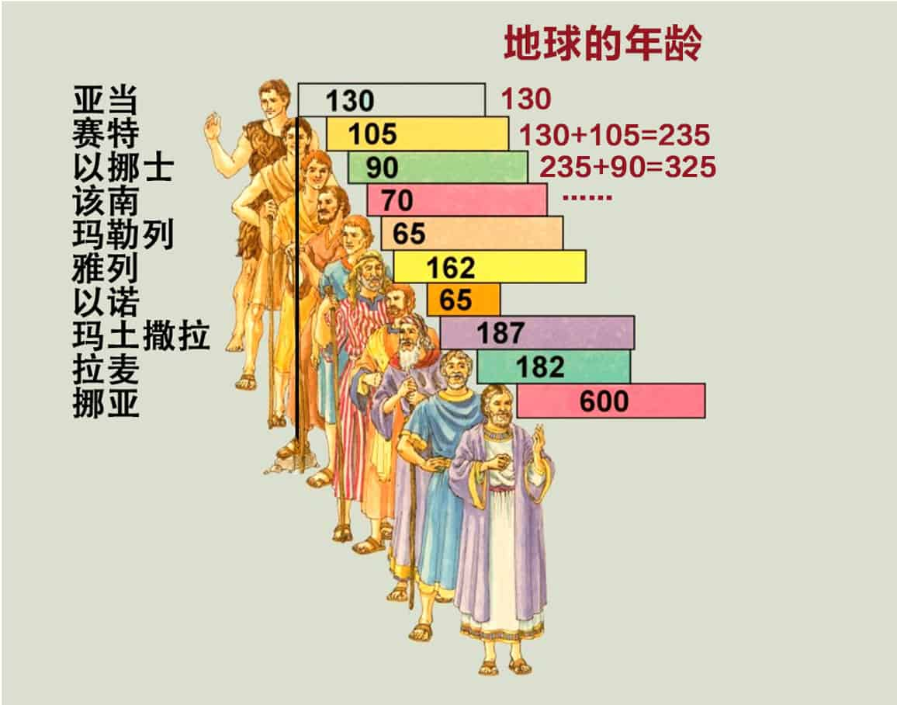
《创世记》第五章的家谱计算
生
生
生
生
生
生
生
生
生
……
Notes:
创世记第五章的家谱记载亚当活到一百三十岁时，生了塞特。当时地球的年龄多大？130岁。第六节记载塞特活到一百零五岁，生了以挪士。那地球的年龄就是130+105=235岁。第九节记载以挪士活到九十岁，生了该南。那地球的年龄就是235+90=325岁；以此类推。

Slide 40
任务三
计算地球的年龄
（从世界伊始到挪亚洪水）
（计时：8分钟）
Notes:
接下来就让我们使用这种方法，动手算一算，看看从起初神创造天地，一直到挪亚洪水，到底经历了多长时间。

Slide 41
圣经经文 | 事件 | 时间 | 地球年龄
创世记 5:3 | 亚当活到一百三十岁，生了……塞特。 | 130岁 | 130年
创世记 5:6 | 塞特活到一百零五岁，生了以挪士。 | 105岁 | 235年
创世记 5:9 | 以挪士活到九十岁，生了该南。 | 90岁 | 325年
创世记 5:12 | 该南活到七十岁，生了玛勒列。 | 岁 | 年
创世记 5:15 | 玛勒列活到六十五岁，生了雅列。 | 岁 | 年
70
395
65
460

Slide 42
圣经经文 | 事件 | 时间 | 地球年龄
创世记5:18 | 雅列活到一百六十二岁，生了以诺。 | 岁 | 年
创世记5:21 | 以诺活到六十五岁，生了玛氏撒拉。 | 岁 | 年
创世记5:25 | 玛氏撒拉活到一百八十七岁，生了拉麦。 | 岁 | 年
创世记 5:28-29 | 拉麦活到一百八十二岁，生了……挪亚 | 岁 | 年
创世记7:6 | 当洪水泛滥在地上的时候，挪亚整六百岁。 | 年 | 年
从起初神创造天地，到挪亚洪水，历时： 年
162
622
65
687
187
874
182
1056
600
1656
1656

Slide 43
从亚当
到
亚伯拉罕
约2000年
从亚伯拉罕
到
耶稣
约2000年
从耶稣出生
到
今天
约2000年
+
+
=约6000年
Notes:
用这种方法计算得出的结果是：从亚当到亚伯拉罕大概经历了2000年，从亚伯拉罕到耶稣出生也大约是2000年。而从耶稣出生到今天，也经历了大概2000年。如果把这三个2000年相加，得出的数字大概是6000年。也就是说：从创造之初到今天大概过去了6000年。

Slide 44

地球的年龄总共也不过6000来年，为什么有些圣经学者会说是6000-10000年呢？
有些家谱很可能跳过了一些“代”。
因为经文中“生了”这个词后面接的，可以是儿子，也可以是后代。
Notes:
家谱的跨代现象
可能有人会问：这样看来，地球的年龄总共也不过6000来岁，为什么有些圣经学者会说是6000-10000年呢？回答是，有些仔细研究圣经的学者发现有些家谱很可能跳过了一些“代”。因为经文中“生了”这个词后面接的，可以是儿子，也可以是后代。

Slide 45
马太福音1:8
“约兰生乌西雅”
历代志上
3:11-12
约兰
乌西雅
约兰
亚哈谢
约阿施
亚玛谢
乌西雅
Notes:
比如说马太福音第一章的家谱。马太福音1:8节的家谱里写着“约兰生乌西雅”。按照中文的理解，我们会以为约兰“生”的是自己的儿子，因而从约兰到乌西雅只有两代人。（P 击）但若研究一下历代志上3章的家谱，就会发现约兰“生”的是自己的后代。从约兰到乌西雅其实共有五代人，中间跨过了亚哈谢、约阿施、亚玛谢三代人。

Slide 46
为什么马太的家谱有跨代？
约兰
亚哈谢
约阿施
亚玛谢
乌西雅
有意跳过
为了保持每个家谱都是14代，因而有意跳过了这三代。
当时的犹太人都接受这种记载家谱的方式，而且也知道马太的家谱是完全准确的。
Notes:
那为什么马太会越过这三代人呢？要知道，马太和他的犹太读者都非常熟悉这三个王，所以这里明显不是一个错误，而是马太按照当时犹太人普遍接受的一种文风，在为了保持每一个家谱都是14代的情况下，而有意跨过了这三代。他的这种记家谱的方式是当时犹太人广为接受的，他们都知道家谱有跨代的可能性，而且也知道马太的家谱是完全准确的。

Slide 47
家谱中的跨代
有跨代吗？
家谱中可能存在跨代的地方并不多，而且也不会一次跨过很多代人。
假设创世记5章和11章的家谱有跨代，从创造到今天只有大概一万年的时间。
Notes:
当然，家谱中可能存在跨代的地方并不多，而且也不会一次跨过很多代人。但哪怕我们假设创世记5章和11章的家谱也有跨代，那从创造到今天也只有大概一万年的时间。那是为什么在地球年龄的估算上，严谨的圣经学者给出了6000-10000年的范围。

Slide 48
进化论科学家说：
地球年纪老迈，
有 岁！
46亿
科学家给的答案一定正确吗？
这个答案在现代的主流刊物、媒体、课本里都能看到。
Notes:
进化论说：地球年纪老迈，有46亿岁
但是进化论科学家给出的答案完全不同。他们说：地球年纪老迈。有多老呢？（等候学生回答）（P 击）46亿岁。这个数字在现代的主流刊物、媒体、课本里都能看到。很多人因为“46亿年”是官方给出的权威数字，就相信地球非常古老。
（P 击）但你觉得科学家给的“46亿年”这个数字一定正确吗？不一定，因为没有任何一位科学家曾在46亿年前观察过地球从无到有出现的过程。所以他们给出的“地球年龄”都是立足于自己的推测和世界观。怪不得在过去200年里，“地球的年龄”随着科学家看法的改变而改变。

Slide 49
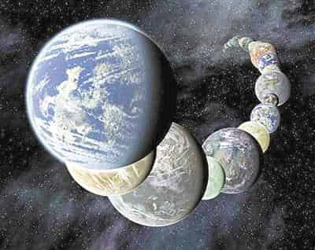
地球的“官方”年龄
时间 | 测定的地球年龄
1900年 | 约10亿岁
1930年 | 约20亿岁
现在 | 约46亿岁
Notes:
查看历史，就会发现在1900年，被主流科学家广泛接纳的地球年龄大概是10亿岁。30年后，科学家公开宣称地球的年龄为20亿岁。而近几十年，科学家又把地球的年龄改为46亿岁。

Slide 50
既然“46亿年”只是一个推测，为什么现在那么多科学家都相信呢？
答：因为大多数科学家从小到大都被教导“地球很古老”！
Notes:
可能又有同学会问咯，既然“46亿年”只是一个推测，为什么现在那么多科学家都相信呢？
回答很简单，因为大多数科学家从小到大都被教导“地球很古老”啊。

Slide 51

科学家也曾是小孩子，
大人教什么，他们就信什么；
课本写什么，他们就信什么。
Notes:
科学家也是从小孩子慢慢长大的。小孩子几乎都是大人教什么，他们就信什么；课本写什么，他们就信什么的。

Slide 52
“年老地球论”和“进化论”
被……
大学、
中学、
小学教导
主流媒体、
主流刊物宣传
……
Notes:
放眼整个社会，现在几乎所有的大学、中学、小学都在教导“年老地球论”和“进化论”；主流媒体、刊物也在宣传这些理论。在这样一个以“年老地球论”和“进化论”为主流思想的大环境里，绝大部分科学家也会以为地球很古老的。

Slide 53
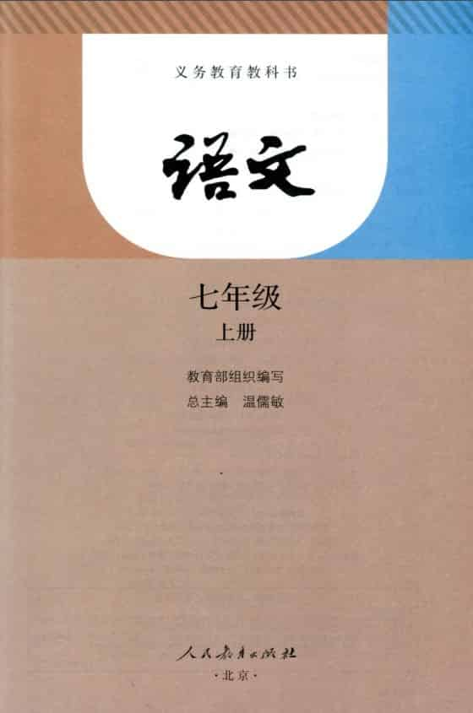
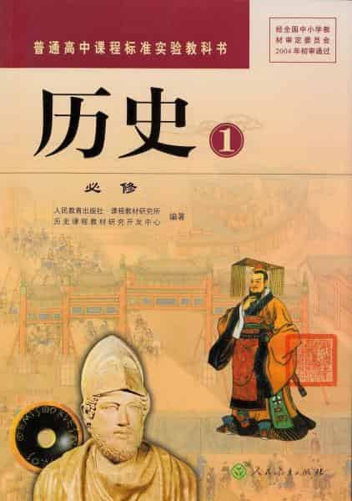
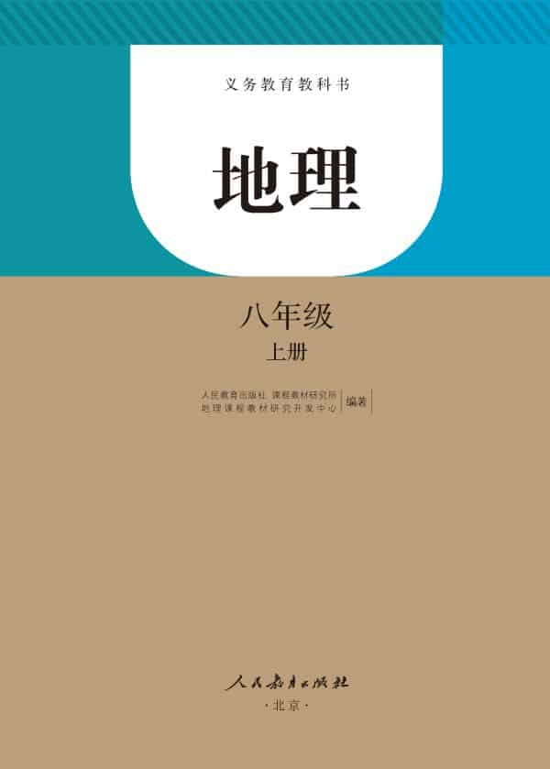
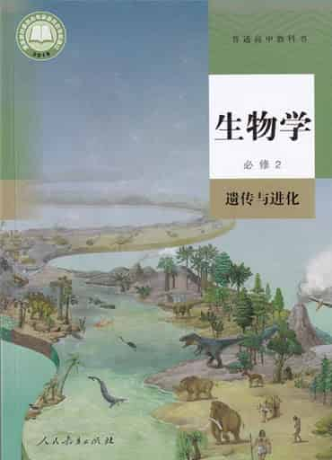
现在的语文、历史、地理、生物课本
都在教导“年老地球论”
若不是因为圣经教导地球只有6000-10000年，你也很可能会像大多数科学家一样，因为受课本影响而相信“年老地球论”。
Notes:
想想看，你现在的语文、历史、地理、生物课本不都在教导大家说地球很古老吗？（等候学生回答）若不是因为圣经说地球被造只有6000-10000年，你也很可能会像这些科学家一样，因为受课本的影响而相信“年老地球论”。

Slide 54

“流行度” ≠“正确度”
“年老地球论”流行 ≠ “年老地球论”正确
要检验一个理论是否正确，
关键得看是否有证据支持。
Notes:
“年老地球”和“年轻地球”谁更正确？
虽然在当下，“年老地球论”是一种流行的思想，但是“流行度”不是“正确度”。所以“年老地球论”很流行并不代表“年老地球论”很正确。我们应该始终选择相信正确的理论！怎么检验一个理论是否正确？（等候学生回答）关键得看是否有证据的支持。所以我们需要搜寻自然界的科学证据，来看看这些证据是支持“年老地球”还是支持“年轻地球”。

Slide 55
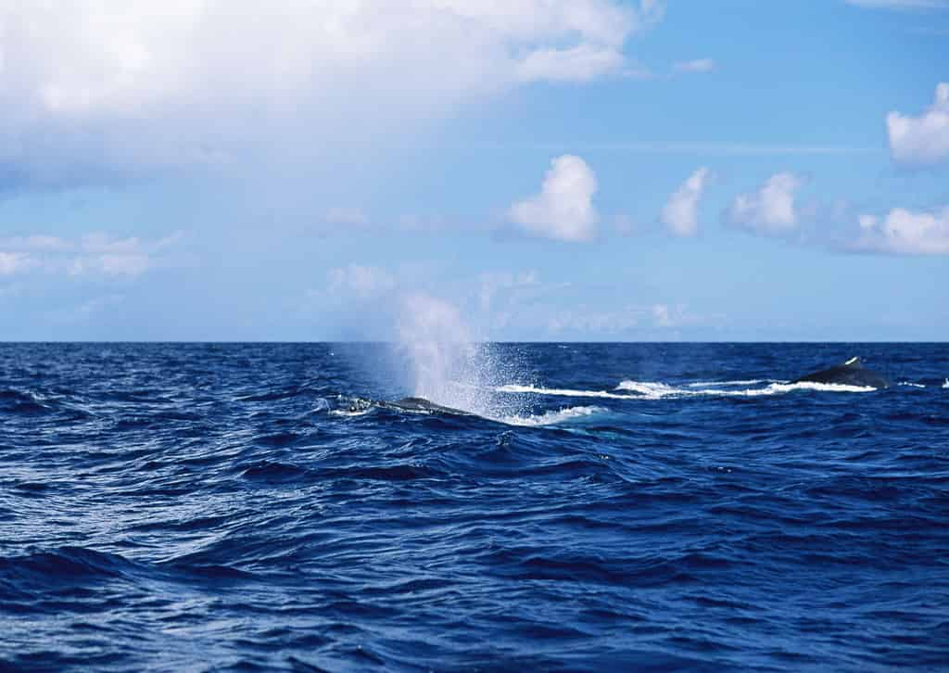
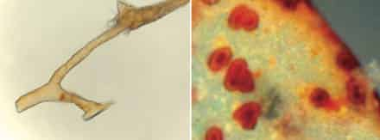
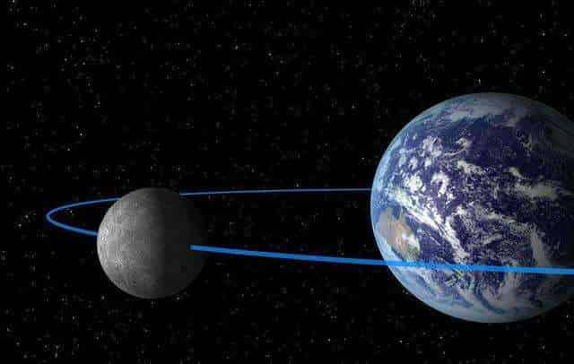
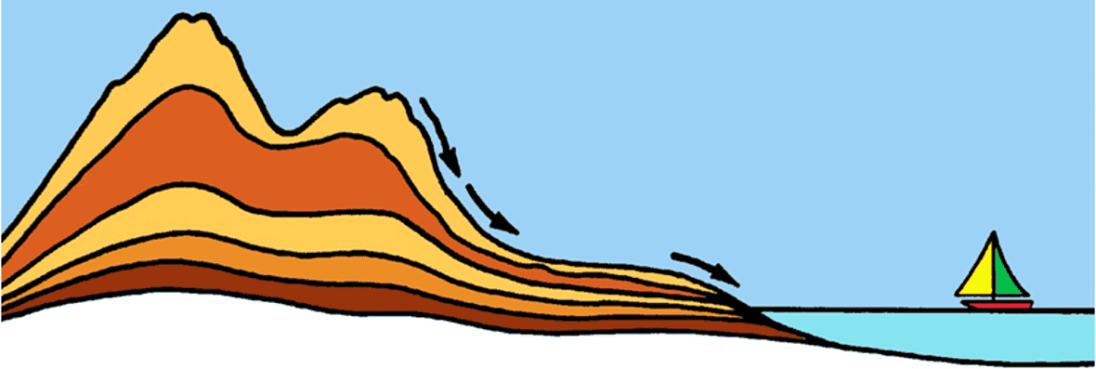
下一节课剧透
恐龙骨头的DNA
海洋的盐分
地月距离
大陆的侵蚀
许多认真的科学家在搜寻证据后，发现：
自然界有大量科学证据都偏向于支持地球是年轻的。
Notes:
有许多认真的科学家在搜寻证据后，都发现自然界有大量科学证据都偏向于支持地球是年轻的。比如说：海里的盐、陆地的侵蚀、恐龙骨头里的软组织、宇宙中月球离开地球的速度等等。下一节课，我们就来探究这些有趣的证据。

Slide 56

验收这节课的学习成果……
Notes:
现在让我们验收一下这节课的学习成果。

Slide 57
四、复习题
人
人
人犯罪
死亡
伊甸园
死
1. A 地球上是先有死，
后有人。
B. 地球上是先有人，后有死。
（ ）
B
Notes:
四、请将你认为正确的答案填写在括号里。
1.（P 击）（ B ）A 地球上是先有死，后有人。
B. 地球上是先有人，后有死。

Slide 58
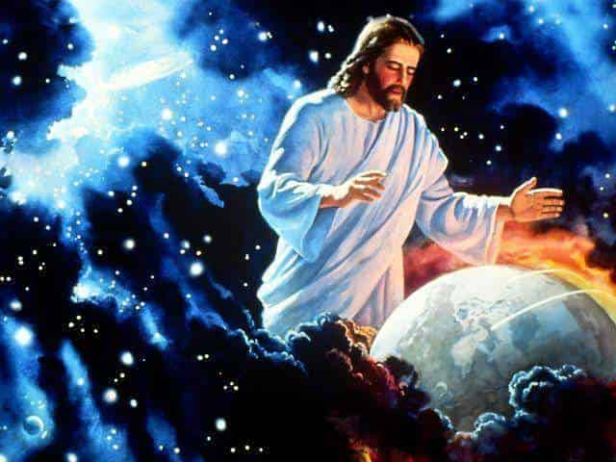
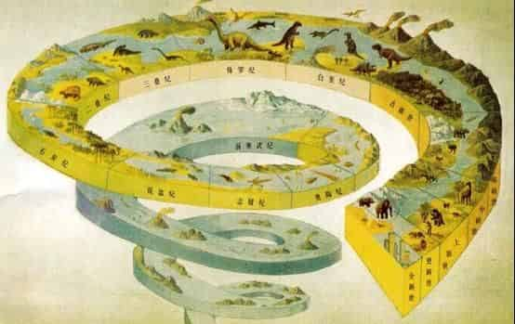
复习题
2. A. 地球的生物是在6日
之内被造的。
B. 地球的生物是在漫长时间内被造的。
（ ）
A
Notes:
2.（P 击）（ A ）A.地球的生物是在6日之内被造的。
B. 地球的生物是在漫长时间内被造的。

Slide 59
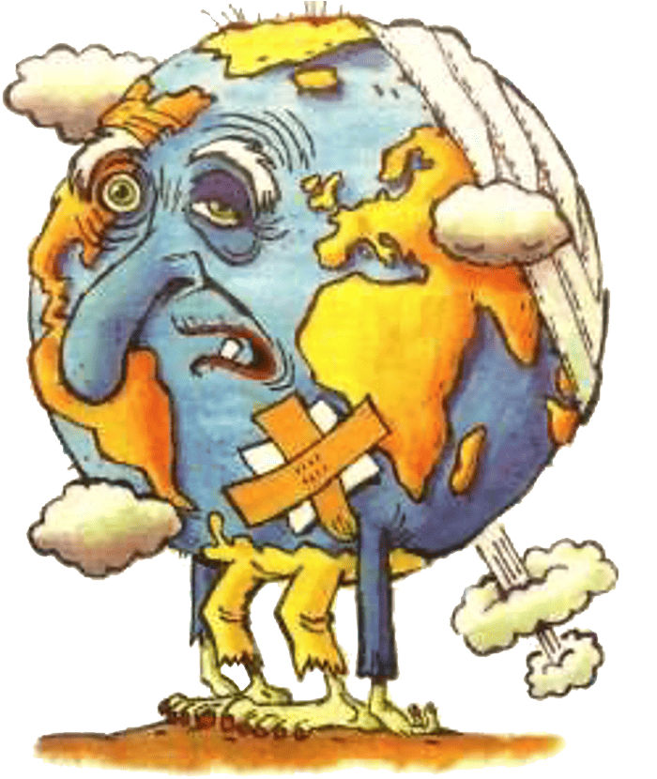

复习题
3. A. 这个地球已经存
在了46亿年。
B. 这个地球大概存在了1万年。
（ ）
B
Notes:
3.（P 击）（ B ）A. 这个地球已经存在了46亿年。
B. 这个地球大概存在了1万年。

Slide 60
复习题
死亡
死亡
死亡
死亡
死亡
死亡
4. A. 死是罪导致的不
良后果。
B. 死是进化的一道正常程序。
（ ）
A
Notes:
4.（P 击）（ A ）A. 死是罪导致的不良后果。
B. 死是进化的一道正常程序。

Slide 61
复习题
5. A. 接受漫长时间，
圣经的根基会稳固。
B. 没有漫长时间，
进化论就会崩塌。
（ ）
B
Notes:
5.（P 击）（ B ）A. 接受漫长时间，圣经的根基会稳固。
B．没有漫长时间，进化论就会崩塌。

Slide 62
Notes:
祷告结束。

